Slide 1
1982
GÉNERO:
Arcade, Scrolling Shooter.
SOBRE 1982:
Videojuego basado en fragmentos históricos de la guerra de Malvinas acontecida de abril a junio de 1982 entre la Argentina y el Reino Unido.

Slide 2

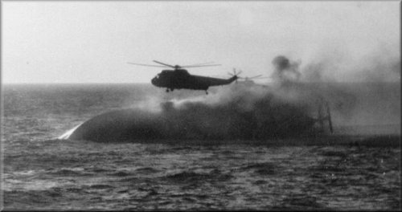
1982 25 de mayo “caída en la trampa”
Avión de la misión: Douglas A-4B Skyhawk, perteneciente a la V Brigada Aérea de la Fuerza Aérea Argentina (FAA).
Contexto / Situación táctica: Tras la pérdida de 3 aviones en circunstancias sospechosas, finalmente la FAA detecta en mar abierto a los presuntos responsables: la fragata HMS Broadsword y el destructor HMS Coventry. En esta misión de ataque, 4 cazabombarderos serán enviados contra las embarcaciones, probablemente ya alertadas. Se espera fuerte resistencia.
Objetivo: Soltar las bombas en la fragata y en el destructor.
Se pierde si la aeronave:
- Es derribada por el fuego enemigo; Suelta a destiempo las bombas en el blanco; “Toca” el océano.

